Slide 1
Système d’Information et KPI
J1 Matin

Slide 2
SOMMAIRE
Introduction
La gouvernance du SI
La performance du SI
Indicateurs et tableaux de bord
Evaluation de la performance
Le fonction informatique dans l’organisation
La gouvernance
A
B
C

Slide 3
SOMMAIRE
Introduction
La gouvernance du SI
La performance du SI
Indicateurs et tableaux de bord
Evaluation de la performance
Le fonction informatique dans l’organisation
La gouvernance
A
B
C

Slide 4
SOMMAIRE INTRODUCTION
Objectifs du module
Votre formateur
Qu’est-ce qu’un système d’information?
A
B
C

Slide 5
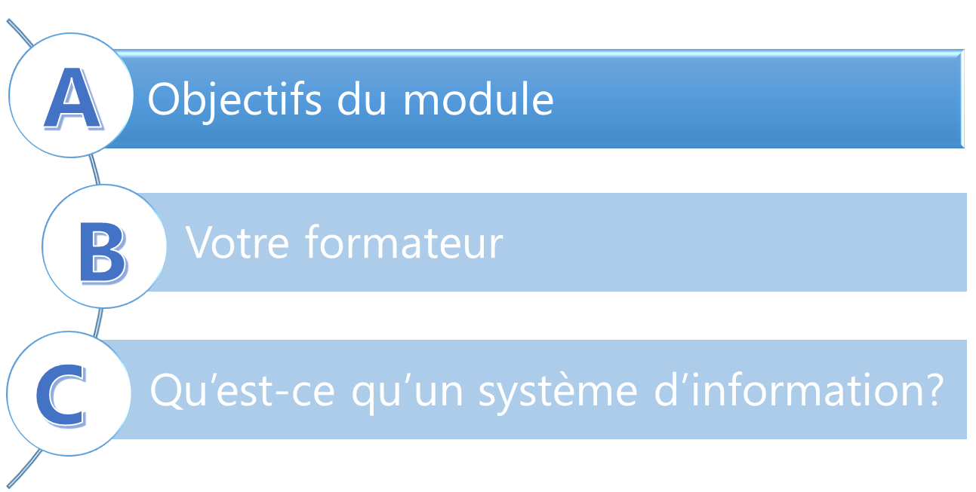

Introduction Objectif du module
4 Objectifs sont à atteindre :
Comprendre les impacts de l’informatique dans l’entreprise et l’importance du Système d’Information
Permettre d’argumenter le choix d’un nouveau SI a l’aide d’indicateurs financiers précis de manager
Pouvoir évaluer la performance d’un SI
Comprendre la place importante du SI dans la définition d’une stratégie d’Entreprise et les problématiques SI dans l’entreprise

Slide 6
Introduction Votre formateur
Identité
DARTOY Jean-Marc
60 ans
Formation
Ingénieur ESIM 83 (devenu centrale Marseille)
Spécialiste sur la gestion des SI et les KPI
Expérience
Plus de 35 ans en SSII
Plus de 20 ans sur la gestion des SI et leur pilotage

Slide 7
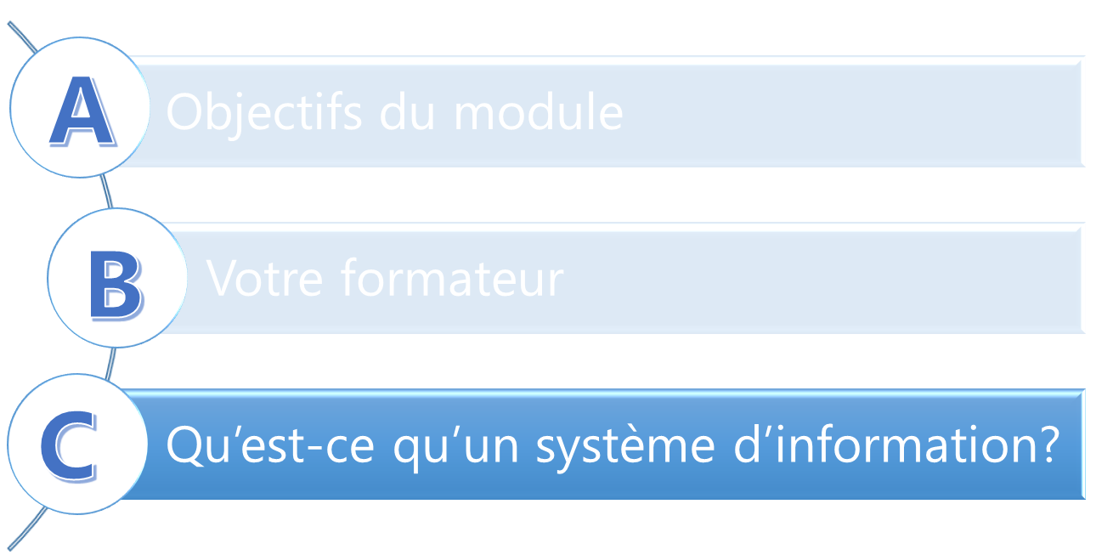
Introduction Qu’est qu’un Système d’Information ?
Qu’est –ce qu’un système ?
Les systèmes dans une Organisation/entreprise
Le système d’information et le système informatique
Les changements entrainés par les NTIC (ou TIC)
Le rôle de l’informaticien dans un SI
Qu’est –ce que le management des SI?
1
2
3
4
5
6

Slide 8
Introduction Qu’est-ce qu’un Système ?
1
Question ouverte ? A tout
Proposition :
Un système est un ensemble cohérent de fonctions concourant à un même objectif dans l’entreprise
Ce système comprend des hommes, des outils et des processus de gestion et est géré dans un budget constant.
Outillage
Processus Organisation
Homme
Budget

Slide 9
Introduction les Systèmes dans une organisation / Entreprise
2
Avant vente Vente
Production
Finance Contrôle de gestion
Informatique
Apres vente
Logistique

Slide 10
Introduction Système d’information et système informatique
3
L’information dans une entreprise peut etre différente de l’informatique
par exemple, dans une PME, la gestion des téléphone portable est gérée par l’équipe du DAF
Plus l’entreprise est grande, plus ces sujets sont gérés via un outil informatique, un logiciel spécifique et est donc géré par l’informatique
la limite est Excel. Si le tableau est utilisé, il y a souvent différence entre Information et informatique.
Dans les autres cas, il y a fusion entre gestion de l’informatique et gestion de l’information, car toute l’information est gérée par une informatique spécifique.

Slide 11
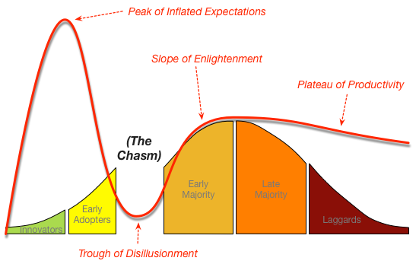
Introduction Les changements entrainés par les N T I C ?
4
N T I C = Nouvelles Technologies de l’Informations et des Communications
Par exemple, arrivées des téléphones mobiles, des Tablettes, des technologies de l’IA

Slide 12
Les composants d’un SI en entreprise
4
Outillage
Processus Organisation
Homme
Homme :
Les équipes de développement,
Les équipes de production (exploitants, le support utilisateur, help desk,..)
Les équipes de support (Qualité, experts, …)
Outillage :
Progiciels utilisés pour toutes les fonctions du SI
Matériels (Réseau, serveurs, PC, imprimantes, …)
Processus
Processus-> activités (CMMI, ITIL)
Avec un Budget
Budget

Slide 13
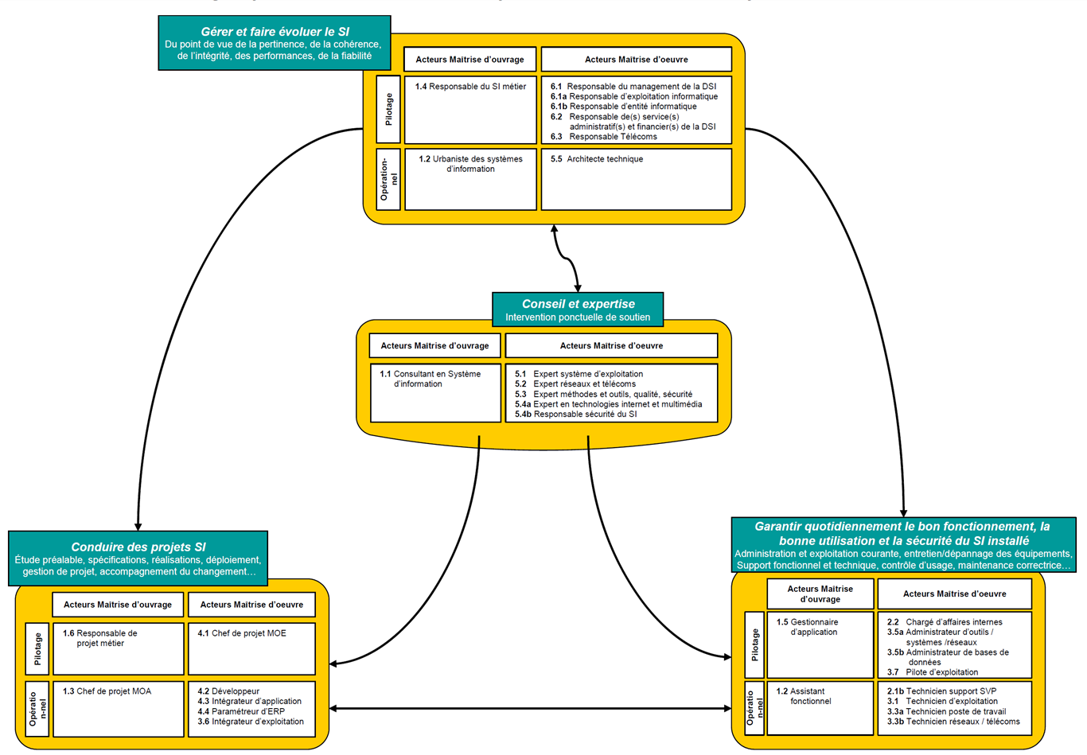
Introduction - Le rôle de l’informaticiens Les métiers de la DSI (Extrait Les Métiers de la DSI – Cigref )
5

Slide 14
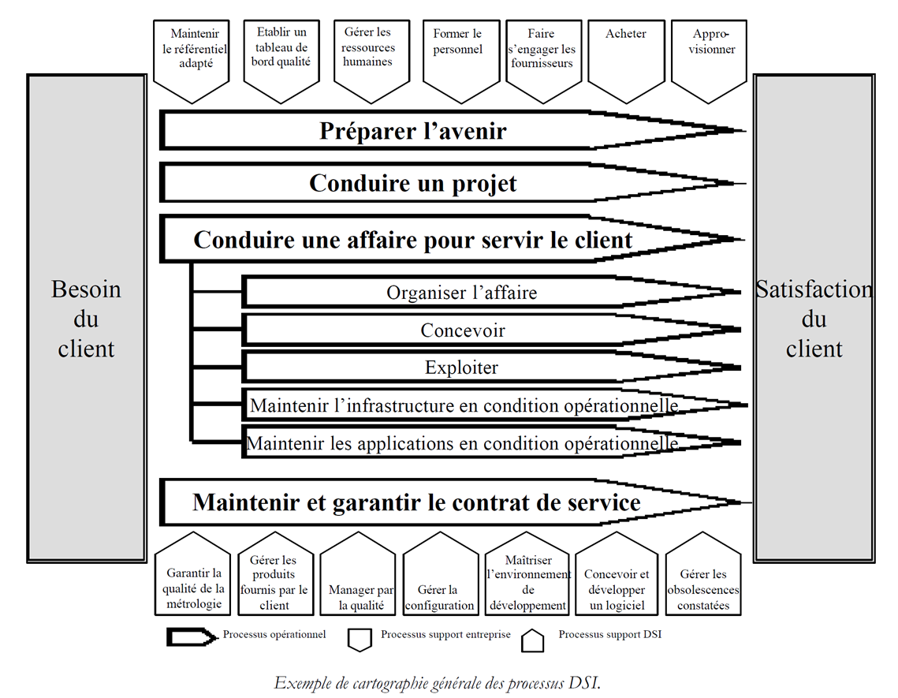
Le management du SI / Les activités d’une DSI (Extrait Les référentiel du SI de l’entreprise – Cigref )
6

Slide 15
Cartographie des activités d’une DSI
6
Management IT
Support à l’IT
Management
coordination
Stratégie
IT
Communi cation
Sécurité IT
Qualité du service IT
Moyens Généraux
Juridique
Gestion RH
Relation MOA
Relation Fournisseur
Gestion financière
Risque & Audit IT
Méthode IT
Gestion Achat IT
Formation
Architecture
Mise en production
SPOC Applications
SPOC Infrastructure Bureautique
SPOC
Coordination
Dispatching escalade
Reporting
SPOC
Architecture Urbanisation Métier
Architecture Urbanisation Infra / bureau
Gestion centralisée mise en prod
Supervision
Soutien aux utilisateurs Correction
Supervision Alerte serveur
Supervision Alerte Réseau
Supervision Alerte proximité
Reporting capacité, dispo…
Etudes Développement
Gestion des configurations
Technique
Applicatif
Central
Proximité
Reporting
Soutien Technique
Reporting
Soutien
Applicatif
Gestion Portefeuille
Gestion des versions
Gestion des catalogues
Gestion Env. Dev, Qualification..
Production Applicative
Intervention proximité
applicative
Intervention proximité
Infra-Bureau
Etudes
Métiers
Réalisation projet Métier
Intégration en exploitation
Reporting
Opérations centralisées
Production BCP/DRP
Reporting
Opérations proximité
Guichet Site
Maintenance
Infrastructure Bureautique
Maintenance
Applicative
Etudes
Infrastructure Bureautique
Réalisation projet
Infra-Bureau
Packaging
Production Réseau WAN
Production Infrastructure
Téléphonie
Réseau LAN
Support expertise Infra-Bureau
Support expertise Applicative
Expertise Infra-Bureau
Expertise Applicative
Déploiement
Gestion Stock & Energie
Production Bureautique
Gestion Stock
Exploitation serveurs de proximité
Titre présentation – Intervenant/réf. - 17 novembre 2020 - p.15

Slide 16



Introduction – Qu’est ce qu’un SI ? Lien entre entreprise et SI
Une entreprise dans le monde du capital a deux objectifs
Produit final
Nouveaux produits
Outillage
Processus Organisation
Homme
Gain pour les actionnaires
Innovation
Gestion de l’information
Budget
Comment augmenter les gains ?
Par les processus => qq %
Par l’outillage => gros investissement
Par les hommes => frein au changement
Il ne reste que l’innovation qui elle-même a des conséquences directes sur l’informatique
Informatique

Slide 17
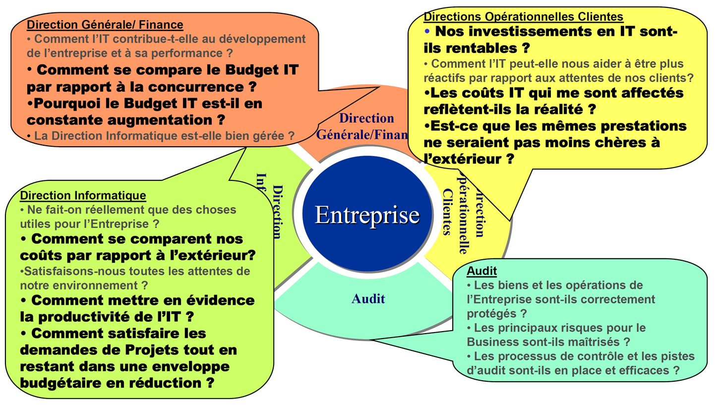
Les interrogations vis-à-vis de l’IT ?

Slide 18
La simplification de l’IT pour répondre aux objectifs de l’entreprise (extrait étude IBM de la série « Les implications pour le DSI » d’après l’enquête Dirigeants d’entreprise 2006
On attend aujourd’hui des DSI qu’ils stimulent l’innovation dans l’entreprise et favorisent l’intégration du business et de la technologie.
Il existe un équilibre délicat entre efficacité et innovation, entre coût et qualité.
En diminuant les coûts d’infrastructure et en réinvestissant les économies issues des efforts de simplification, les DSI peuvent à la fois réduire les coûts et stimuler l’innovation.
On attend du service informatique qu’il simplifie l’infrastructure en place tout en développant un portefeuille de services souple, capable de s’adapter rapidement à l’évolution de l’environnement économique.
Une organisation doit avant tout déterminer ses besoins informatiques et ses modalités d’utilisation des technologies. L’informatique doit mettre en œuvre ses ressources de manière à déployer ou à maintenir les technologies nécessaires pour répondre aux attentes de chaque segment de clientèle. On distingue quatre profils de segment de clientèle : service de base, service à la demande, activité partenaire et ressource stratégique. L’étape suivante consiste à développer une stratégie d’optimisation des ressources informatiques adaptée aux différents profils – et donc aux objectifs opérationnels – de l’entreprise.
L’infrastructure informatique d’une entreprise recouvre généralement sept domaines. Chaque domaine relève de l’une ou
l’autre de ces catégories : gestion ou technique.
Les quatre domaines de gestion sont les suivants : alignement stratégique, processus, organisation, finance et environnement. Les trois domaines techniques sont les suivants : infrastructure, réseau,
applications et données.
Ensemble, ces domaines définissent les champs potentiels sur lesquels doivent porter l’analyse et l’expertise
nécessaires à la simplification des ressources informatiques dans le paysage concurrentiel actuel.
Pour innover et mettre en œuvre la stratégie d’optimisation la mieux adaptée, vous pouvez suivre un processus comportant une autoévaluation, l’élaboration d’une stratégie, et la mise en adéquation de la technologie et du business.

Slide 19
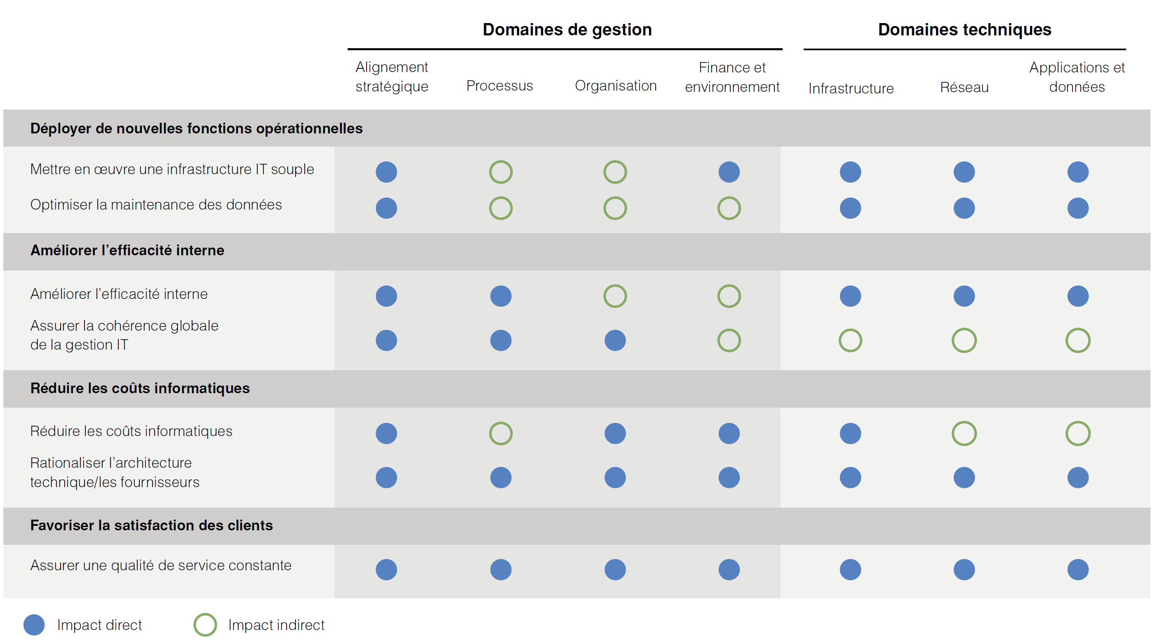
La simplification de l’IT pour répondre aux objectifs de l’entreprise (extrait étude IBM de la série « Les implications pour le DSI » d’après l’enquête Dirigeants d’entreprise 2006

Slide 20
SOMMAIRE
Introduction
La gouvernance du SI
La performance du SI
Indicateurs et tableaux de bord
Evaluation de la performance
Définition
A
B
C

Slide 21
La gouvernance du SI Définitions
Qu’est-ce que la gouvernance ?
Qu’est-ce que la gouvernance du SI ?
Les 7 piliers
10 pratiques à mettre en œuvre
Une évolution majeure de la gouvernance
La gouvernance IT au service de l’entrprise

Slide 22
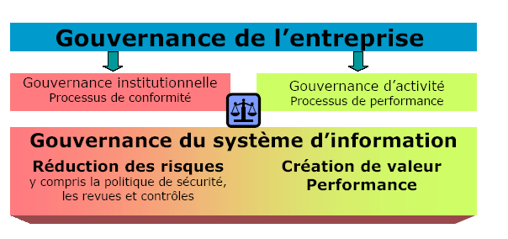
LA GOUVERNANCE : qu’est-ce que c’est?
1
En fait , il faut parler Des types de gouvernance(source CIGREF 2005)
Définition OCDE de la Gouvernance = …distribution des droits et responsabilités parmi les différents acteurs et ayant droits d’une Organisation . Les règles et procédures qui permettent la prise de décision sont définies ,ainsi qu’ un cadre qui détermine les objectifs ,les moyens et les systèmes d’évaluation de la performance à mettre en œuvre pour les atteindre…Le tout étant fondé sur un principe de TRANSPARENCE
Le SI étant au cœur des entreprises, il est légitime de lui appliquer le principe de gouvernance
Le phénomène de mode : en France ,loi de Finance , en Europe les Normes Comptables Internationales Juillet 2002
et aux USA Sarbanes Oxley après ENRON

Slide 23
Objectifs de l’IT Gouvernance
Permettre à la DG et à la DSI de construire ensemble un positionnement équilibré de la fonction informatique visant à garantir sa contribution au Business, la prise en compte des attentes de ses clients, la maîtrise des coûts et des processus, sans oublier la préparation du futur.
Rentabilité
FINANCIERE
Orientation
UTILISATEURS
Contribution
au
BUSINESS
Performance
OPERATIONNELLE
Prise en compte
du FUTUR

Slide 24
I G S I (Institut de la Gouvernance des Systèmes d’Information )
Fondé en 2005
Par AFAI et le CIGREF
L’ISACA-AFAI est l’association de référence des métiers des systèmes d’information.
Elle est le chapitre français de l’ISACA, association internationale qui regroupe plus de 140 000 membres dans 180 pays, elle rassemble aujourd’hui près d’un millier de professionnels en France. Sa vocation est d‘aider les organisations à mettre le système d’information au service de leur stratégie et de leur développement, à travers trois axes :
Contribuer à la réflexion, via des groupes de travail et des événements, sur les sujets clés de la gouvernance du numérique et de la sécurité des SI.
Favoriser l’utilisation en France des référentiels et certifications de l’ISACA.
Former les professionnels, en les préparant aux certifications professionnelles internationales délivrées par l’ISACA autour de la gouvernance et de la maîtrise des SI : COBIT, ITAF, Val IT, Risk IT, BMIS, mais aussi à la gouvernance et au management des SI.
Le Cigref, association loi de 1901 créée en 1970, est un réseau de grandes entreprises et administrations publiques françaises qui se donnent pour mission de réussir le numérique.
Il n’exerce aucune activité lucrative. Le Cigref regroupe à ce jour près de 150 grandes entreprises et organismes français de tous les secteurs d'activité. Il représente près de 85 % du CAC 40, et 1/4 de ses membres sont des administrations publiques

Slide 25
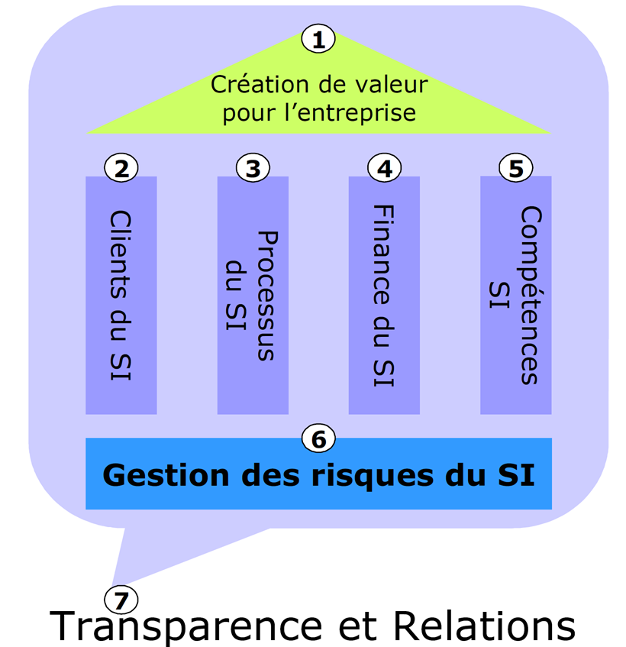
La gouvernance IT : Définition – les 7 piliers (extrait Institut de la gouvernance des SI © 2005)
2
La gouvernance du Système d’Information est un processus de management, fondé sur des bonnes pratiques, permettant à l’entreprise de diriger la fonction de système d’information dans le but de :
Soutenir ses objectifs de création de valeur
Accroître la performance des processus du système d’information et leur orientation client
Maîtriser les aspects financiers du Système d’information
Développer des solutions et des compétences en Système d’Information dont l’entreprise aura besoin dans le futur
Assurer que les risques liées au Système d’Information sont gérés

Slide 26
2
Renaud Phelizon, membre du CIGREF, pense que l'on peut voir l'évolution de la gouvernance des SI en 4 générations :
Première génération : la gouvernance d'expansion. Pas de véritable démarche, l'informatique conquiert l'ensemble de l'entreprise
Deuxième génération : la gouvernance de rationalisation : clarification des processus et des organisations avec le déploiement du tryptique ITIL, CoBIT, CMM/I
Troisième génération : la gouvernance d'intégration : l'objectif final est la contribution à la performance de l'organisation, ce qui oblige à passer d'une culture de production à une culture de contribution
Quatrième génération : la gouvernance de reconfiguration : cette génération est celle du futur. Elle visera à optimiser sans cesse la capacité du SI à se combiner avec les autres actifs de l'entreprise

Slide 27
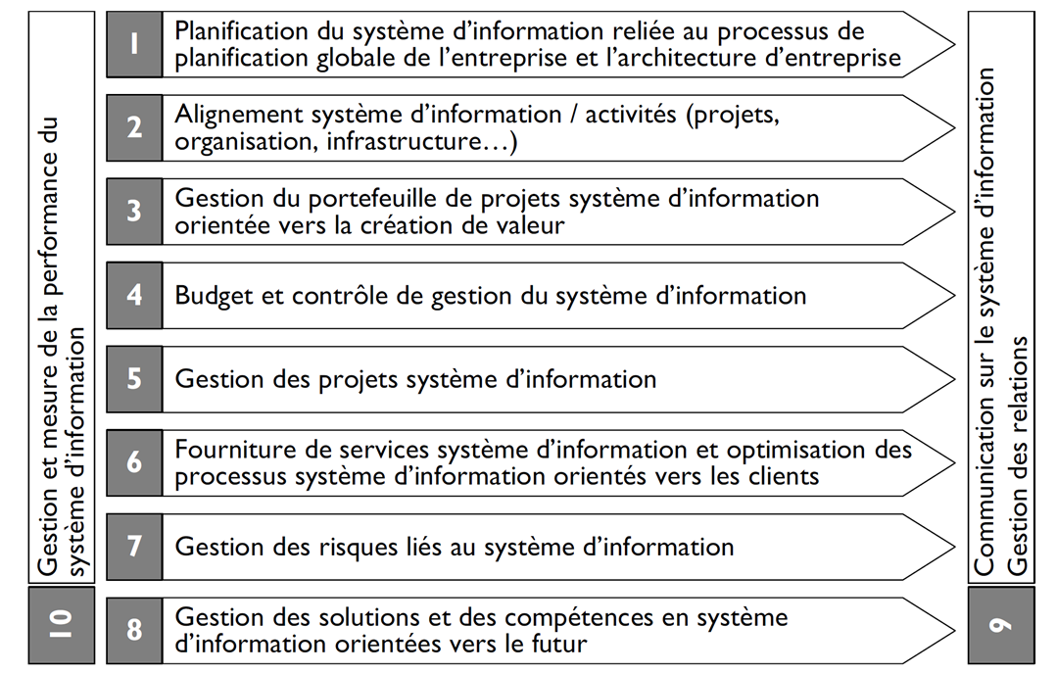
La gouvernance IT : Définition – 10 pratiques à mettre en œuvre (extrait Institut de la gouvernance des SI © 2005)
3
Mettre en œuvre ces pratiques dans une approche qualité tournées vers les bonnes pratiques

Slide 28
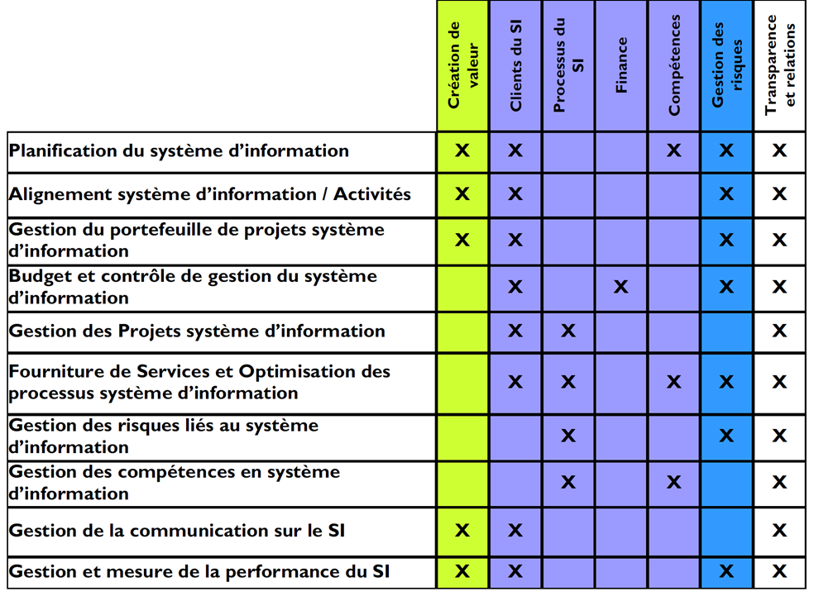
Contribution des 10 pratiques aux 7 piliers
4

Slide 29
Un changement profond s’est opéré au niveau du Top Management des entreprises
5
Produits
Finance
Informatique
Les approches managériales du top Management des entreprises est actuellement orientée GOUVERNANCE d’Entreprise
Finance
informatique
Finance
Informatique
Produits
Produits
Approche industrielle
Approche Financière
Gouvernance
1960
1980
2000
L’évolution des systèmes informatiques suit le même rythme que celui des approches managériales. Elle est orientée SERVICES
Infrastructures
Applicatifs
Services
Applicatifs
Infrastructures
Applicatifs
Services
Services
Infrastructures
Implantation
Développement
Maturité
1960
1980
2000
Source : IT Gouvernance – Maîtrise d’un système d’information F. Geogel – Dunod – mai 2005

Slide 30
L’IT Gouvernance au service de l’efficacité de l’Entreprise
6
Afin d’éviter une gestion de l’IT consommatrice de ressource comme :
30 à 35% des projets initiés ne voient pas le jour
25% de ceux qui aboutissent sont en retard
Augmentation de 2 à 4% l’an du taux d’incidents sur projet sur les 10 dernières années
20 à 30% des capacités des serveurs sont utilisées
Seuls 15 à 20% du budget est réellement productif (source : standish Group)
L’IT Gouvernance s’est développé dans la continuité de la Gouvernance d’Entreprise
Structures
Comportement
Procédures
Décisions
Gouvernance d’Entreprise
Utilisateurs
Technologies
Processus
Objectifs
IT Gouvernance

Slide 31
6
L’IT Gouvernance au service de l’efficacité de l’Entreprise
HUMAINES
Diplomatie
Négociation
Stratégie
Mobilisation
Animation
Pédagogie
Accompagnement
Communication
Rédaction
OUTILS
RACI
Modélisation de processus (BPM)
Roue de Deming
Anglais
BSC
SWOT
TdB et graphes
Outillage
Processus Organisation
Homme
METHODES
Concept de gouvernance
Fonctionnement d’un CA
Schéma directeur, Business Plan, Plans opérationnels
Pilotage
Approche Qualité
Définition des indicateurs
Budget
REFERENTIEL
ITIL – CMMI
Cobit – ValIT
eSCM
ISO 27001 RiskIT
SOX-LSF-Bâle II AFEP/MEDEF/OCDE

Slide 32
Les coûts informatiques : Une « brique » essentielle de l’IT Governance
6
Au cœur du triangle (DG,DSI,DO), le Budget informatique est un « angle d’attaque » privilégié de l’IT Governance
Il comprend 2 parties distinctes obéissant à des logiques très différentes :
Produits & Projets
Design
Entre 70% et 80% du budget consacrés aux Produits:
Mise à disposition des PC
Mise à disposition d’applications
Support utilisateurs
….
Run
Entre 20% et 30% du budget consacrés aux Projets
Build
Vecteur « Produits / services » récurrents
Logique de production
Vecteur « Projets »
Logique d’investissement
Objectif :
Amélioration de la productivité
Baisse des coûts
Objectif :
Augmentation de la rentabilité
Création de valeur

Slide 33
Les coûts informatiques : Une « brique » essentielle de l’IT Governance
6
Réduire les coûts unitaires des Produits pour dégager des possibilités de financement de Projets ayant démontré leur contribution à la création de valeur
Vecteur « Produits / Services »
Vecteur « Projets »
Le budget IT dépend de :
Responsabilités :
Le budget IT dépend de:
Volume de la demande
Directions Opérationnelles Clientes
Directions Opérationnelles Clientes
Direction Générale
Processus de sélection de Projets mis en place
Coût unitaire
DSI
Respect « Coût / Délais /Qualité »
Réduire les coûts unitaires
Augmenter la création de valeur

Slide 34
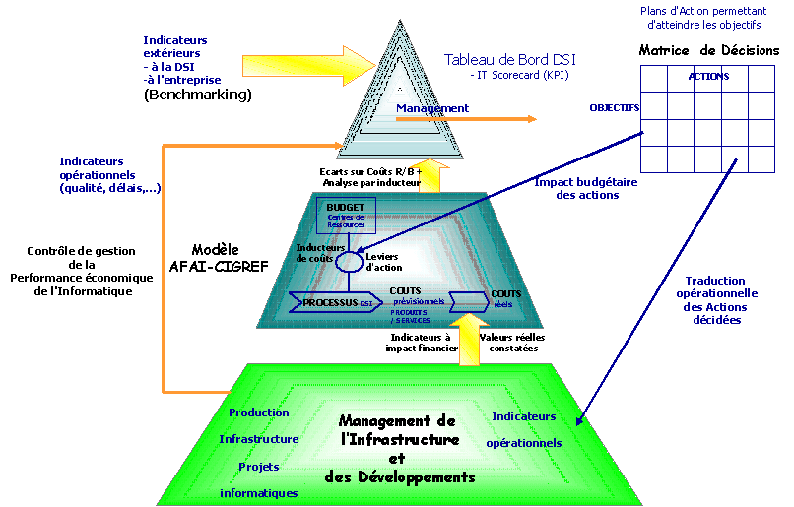
6
Réduire les coûts unitaires

Slide 35
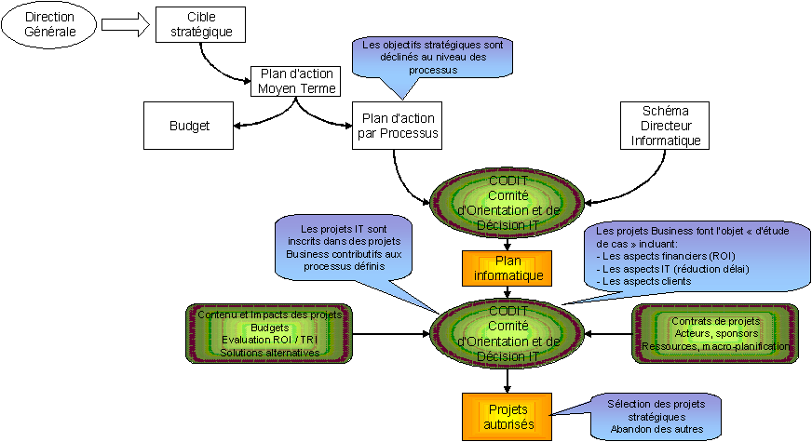
6
Augmenter la création de valeur
Processus de sélection des Projets

Slide 36
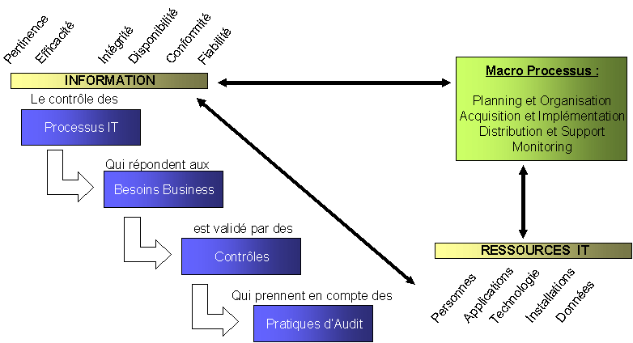
6
L’approche de l’IT Governance par le « Budget informatique »
doit être complétée par l’axe « Maîtrise des RISQUES IT »
Utilisation de COBIT comme référentiel d’Audit d’une bonne Gouvernance IT

Slide 37
Les outils ou méthode liées a la gouvernance
6
Les entreprises qui ont adopte le tableau de bord prospectif avec succès suivent toutes cinq principes dans leur stratégie :
Traduire la stratégie en termes opérationnels. Pour cela, une description tres claire de la stratégie de l'entreprise doit être déjà définie. Les relations de causalité sont nécessaires pour justifier la valeur de l'actif immatériel et sa contribution à la valeur de l'actif matériel et de l'organisation ;
Mettre l'organisation en adéquation avec la stratégie ;
Faire que la stratégie soit l’affaire quotidienne de tous ;
Transformer la stratégie en un processus continu ;
Mobiliser le changement grâce au leadership des dirigeants.

Slide 38
Par quoi commencer ?
6
Mettre en place les méthodes pour augmenter la valeur du SI
ITIL sur la production IT
CMMI pour le développement
E SCM – CL si contrat d’infogérance
Cobit pour piloter
Mettre en place un système de vision global sur l’IT pour valider la baisse des coûts
Balanced ScoreCard
Définir les KPI , les améliorer via le PDCA

Slide 39
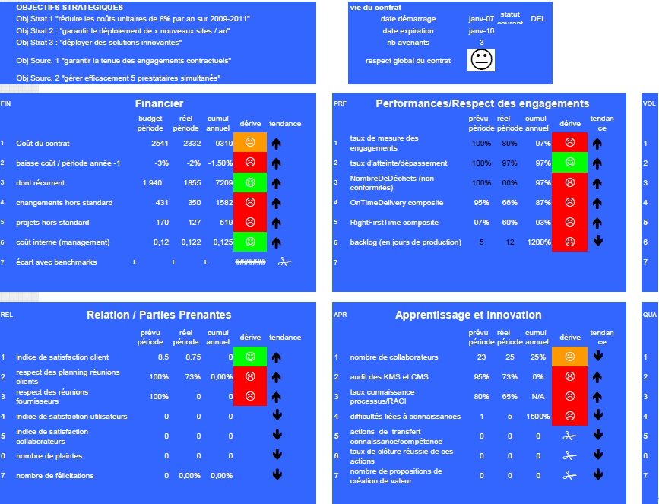
Exemple opérationnel
6

Slide 40
SOMMAIRE
Introduction
La gouvernance du SI
La performance du SI
Indicateurs et tableaux de bord
Evaluation de la performance
Le fonction informatique dans l’organisation
La gouvernance
A
B
C

Slide 41
La performance du SI
C
Les méthodes du marché
Les indicateurs et Tableaux de Bord
Evaluation de la performance
1
2
3

Slide 42
La mise en place de méthodes est devenu un outil au service de l’IT Gouvernance.
1
Vision Gartner
Source Gartner

Slide 43
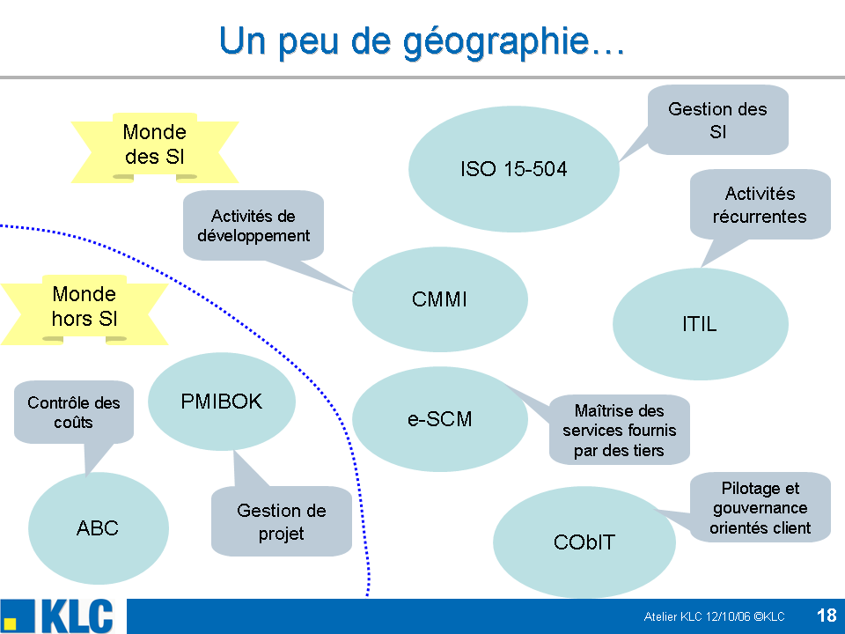
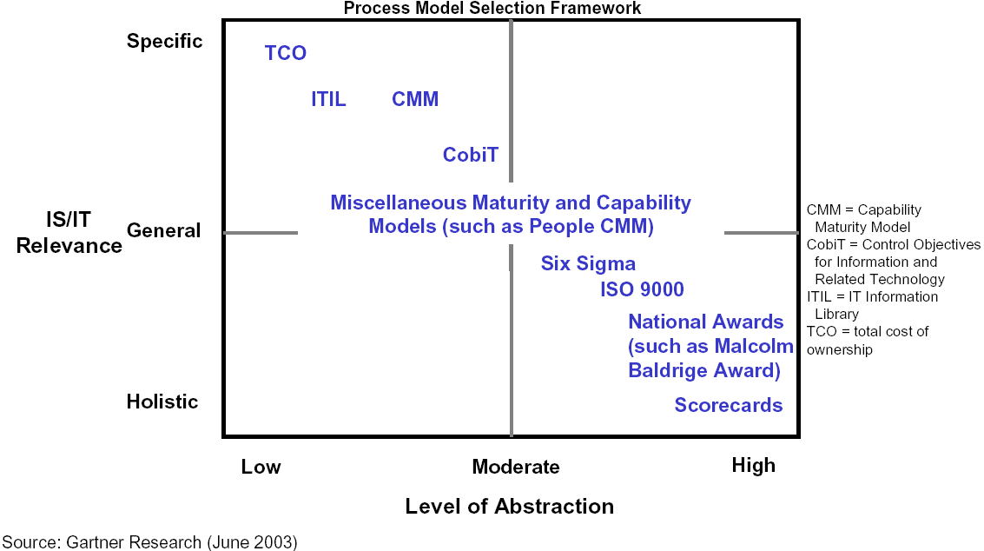
Une diversité de référentiels complémentaires
1
Source KLC
Source Gartner

Slide 44
Les référentiels ont une structure basée sur les bonnes pratiques
1
Domaines, Phases, Secteurs
évaluation
Processus
Activités
Bonnes pratiques
Boucle d’amélioration
Mesure
Contrôle

Slide 45
Les principaux référentiels rencontrés en IT ont des périmètres complémentaires
1
Activités ponctuelles : les projets
Cobit
CMMI
eSCM
DSI
Métier
ITIL
Activités récurrentes : le fonctionnement
Orientation gouvernance IT
Orientation Service Informatique

